Slide 1


衍真
让AI在真实世界里
自我进化
为未来的AI构建数据基础设施、RL环境与自我进化
A neolab building Data Infra, RL environments and RSI for future AI
本轮融资
年化收入（ARR）
商业计划书
人民币4,000万元
3,000万元人民币
2026年10月
机密 · 仅供受邀投资机构内部评估使用 · 2026年10月

Slide 2
02
我们是谁 问题与机会 我们的答案 优势与竞争 商业与进展 计划与融资
项目概述
衍真是一家Neolab：为未来的AI构建数据基础设施、RL环境与递归自我改进（RSI）
做什么
收入
核心成果
数据 · 环境 · RSI
ARR 3,000万元
+12%
数据基础设施：Agent轨迹、专家与评测数据
RL环境已上线：交易、AI研究、事件预测
约450万美元；创立三周交付数百万需求
14天上线7款产品，零外部融资
Qwen3.8-27B经Xitadel训练，在未见过的
交易日上最高提升12%，多次独立复现
团队
市场
本轮融资
21岁量化创始团队
85亿 → 7,000亿美元
4,000万元
剑桥、LSE、杜克数学本科
Jane Street、Citadel、Optiver、Millennium经历
今天：训练数据与RL环境供应商年收入约85亿美元
2030年公司情景测算：约为今天的82倍
人民币（等值美元）；投后估值5亿元
收入引擎与RSI引擎各2,000万元
谁有最好的训练世界，谁就有最好的AI。从交易出发，走向整个世界。
衍真
机密 · 仅供受邀投资机构内部评估使用 · 2026年10月
02

Slide 3






03
我们是谁 问题与机会 我们的答案 优势与竞争 商业与进展 计划与融资
团队
三位21岁创始人，数学、机器学习与量化背景，放弃量化机构转正offer来做这件事
Charles CEO 21岁
Henry CTO 21岁
Amaris COO 21岁
United Stables首位员工：帮助U稳定币一年内从0做到14亿美元，一个月上线Binance
负责机构关系，参与SIG、DRW等合作
汇丰港元稳定币发行项目唯一实习生，
全程协助推进香港金管局（HKMA）合规项目
X（Twitter）博主，内容数百万浏览
伦敦Citadel对冲基金实习
剑桥机器学习暑研，师从统计学教授
Po-Ling Loh（国际数理统计学会会士）
剑桥研究中心AI最年轻本科研究员
Jane Street、Citadel、Optiver量化经历
设计5个基准与强化学习环境
Millennium香港数据科学家
Millennium另类数据团队首位应届招聘
参与落地Plug and Play香港首场活动
（联合香港科技园；200+人规模）
强生MedTech科技峰会主持人（200+人规模）
17岁成为出版作家；全网原创内容获10万+互动
2005年生 · LSE数学本科 · 深国交
美国数学奥林匹克（USAMO）入围
2005年生 · 剑桥数学一等荣誉（奖学金） · 深国交
剑桥数学竞赛全球前30 · 英国物理竞赛超级金奖
2005年生 · 杜克数学与统计本科 · 上海包玉刚
交易台纪律、机器学习研究、机构关系，做专业训练环境要的三样能力
衍真
机密 · 仅供受邀投资机构内部评估使用 · 2026年10月
03

Slide 4
04
我们是谁 问题与机会 我们的答案 优势与竞争 商业与进展 计划与融资
问题
AI会推理，做不好真实世界里的事
真实工作没有标准答案，只有世界的反应
表面检查：通过
真实世界：失手
交易
历史回测一路上涨
→
没见过的行情里亏钱
软件工程
测试全部通过
→
上线后出错
财务
账看起来已经做完
→
月结对不平
事件预测
分析头头是道
→
结果一出就落空
6/32
前沿模型用真钱交易，32轮只有6轮赚钱（Alpha Arena）
77 < 80
Xitadel上最强的GPT 6总分77，仍低于人类80
AI要学会做事，需要一个按真实结果打分的世界。
衍真
机密 · 仅供受邀投资机构内部评估使用 · 2026年10月
04

Slide 5

05
我们是谁 问题与机会 我们的答案 优势与竞争 商业与进展 计划与融资
为什么是现在
训练的瓶颈从数据转向环境：预算已到位，专业领域还缺好环境
01
02
03
训练方式变了
预算已经到位
专业任务还没解决
推理模型靠可自动验证的结果做强化学习
公开人类文本预计2026–2032年用尽
每个RL任务200–2,000美元；
环境合同每季度六到七位数美元
Mercor在2026年7月收购环境公司Deeptune
前沿模型真钱交易，32轮仅6轮盈利
Meta Muse、OpenAI Dots
在2026年9月开始替人做事
→ 稀缺的是能自动打分的环境
→ 环境已是实验室的新采购品类
→ 交易对错易验证、差距大：最适合先做
窗口期
RL环境赛道约20家早期公司，预计收敛到3–5家（据Wing VC）：先做出可验证的增益，先拿实验室长期合同
来源：Epoch AI（公开文本存量预测；《An FAQ on RL environments》，2026年1月）；SiliconANGLE、TechCrunch（2026年7月）；Nof1（2026年5月）；Meta、OpenAI发布（2026年9月）；Wing VC（2026年）。
衍真
机密 · 仅供受邀投资机构内部评估使用 · 2026年10月
05

Slide 6
06
我们是谁 问题与机会 我们的答案 优势与竞争 商业与进展 计划与融资
市场空间
今天85亿美元，2030年公司情景测算约7,000亿美元
→
当前：训练数据与RL环境
2030年：公司情景测算
85亿美元 / 年
7,000亿美元 / 年
50余家供应商收入估算（Deedy Das，2026年7月）
约为当前的82倍；假设AI经济规模7万亿美元、训练投入占10%
27倍
10倍
18倍
Mercor年化毛营收：16个月，7,500万→20亿美元
Mercor估值：17个月，20亿→200亿美元（洽谈中）
Snorkel AI新数据服务近一年增长，年化3.75亿美元
→ 专家数据需求在爆发
→ 资本在加注
→ 需求转向专家与环境
来源：Mercor（TechCrunch、Sacra、Dealroom）；Snorkel AI公告（2026年9月）；Deedy Das行业图谱（2026年7月）。2030年为公司情景测算，非独立研究预测。
衍真
机密 · 仅供受邀投资机构内部评估使用 · 2026年10月
06

Slide 7
07
我们是谁 问题与机会 我们的答案 优势与竞争 商业与进展 计划与融资
客户与应用
从专业任务训练，拓展到持续工作的个人Agent
现在
拓展
下一步
AI实验室
企业Agent团队
个人Agent开发团队
2家前沿实验室在谈
他们要什么
他们要什么
他们要什么
采购专业数据与训练环境，
用于模型训练和能力验证
把业务流程转成可执行任务，
在部署前训练、测试与验收
Meta Muse：独立虚拟机与浏览器，
跨应用执行任务，持续推进用户的长期目标
OpenAI Dots：常驻云端，
调用工具、分派任务，用户离线后继续工作
我们交付
我们交付
我们交付
环境授权、Agent轨迹、专家数据与评测
定制任务、评分工具与验收评测
长任务、跨应用与失败恢复的练习环境
个人Agent产品示例：Meta（2026年9月8日）、OpenAI（2026年9月29日）官方发布；二者为行业示例，不是衍真客户。
同一批环境，三类客户：先卖实验室，再到企业与个人Agent
衍真
机密 · 仅供受邀投资机构内部评估使用 · 2026年10月
07

Slide 8
08
我们是谁 问题与机会 我们的答案 优势与竞争 商业与进展 计划与融资
解决方案
数据、环境、RSI三层：按任务结果训练，在没见过的任务上验收
01
→
02
→
03
→
04
基础Agent
按需适配
环境训练
独立评测
接入客户已有模型
与工具调用能力
监督微调，学习示范
人类反馈，对齐偏好
按结果奖励，强化学习
更新模型或策略
用未见任务验证效果
达到约定标准后交付
训练中的薄弱任务
RSI · 自我出题循环 · 研发方向
分析训练失败
→
智能体出题
→
任务与评分校验
→
回到环境训练
定位训练中的薄弱任务
生成或挑选新任务
规则、执行器与专家验证
校验通过后进入下一轮
自主出题为研发方向；独立评测任务不参与训练或出题
衍真交付
数据基础设施 · RL环境与评分工具 · 评测报告 · RSI研究
参考：InstructGPT（arXiv 2203.02155）；DeepSeek-R1（arXiv 2501.12948）；Absolute Zero（arXiv 2505.03335）。
衍真
机密 · 仅供受邀投资机构内部评估使用 · 2026年10月
08

Slide 9



09
我们是谁 问题与机会 我们的答案 优势与竞争 商业与进展 计划与融资
产品
5个基准已开源，训练基础设施压低每轮成本
SimReal-MLBench
60个真实竞赛任务，按竞赛真实答案外部评分
Xitadel-QuantBench
回放竞赛订单簿，对标同资产上的专业交易员
MathmoBench
高阶数学题，检验推理与解题能力
Puzzle Benchmark
749道人工推理题，15类主题
FuturePredict Bench
截止前锁定概率与证据，按真实结局打分
训练基础设施：同样算力，跑更多训练
1/4
单轮耗时
microVM深度隔离
+64%
同等资源完成的已评分尝试
任务资源分配
−1/3
存档耗时，存档次数减半
智能存档
公开仓库与星标截至2026年10月4日，5个共602星。三项基础设施指标为公司内部测试，口径不同，不能相乘或相加。
衍真
机密 · 仅供受邀投资机构内部评估使用 · 2026年10月
09

Slide 10
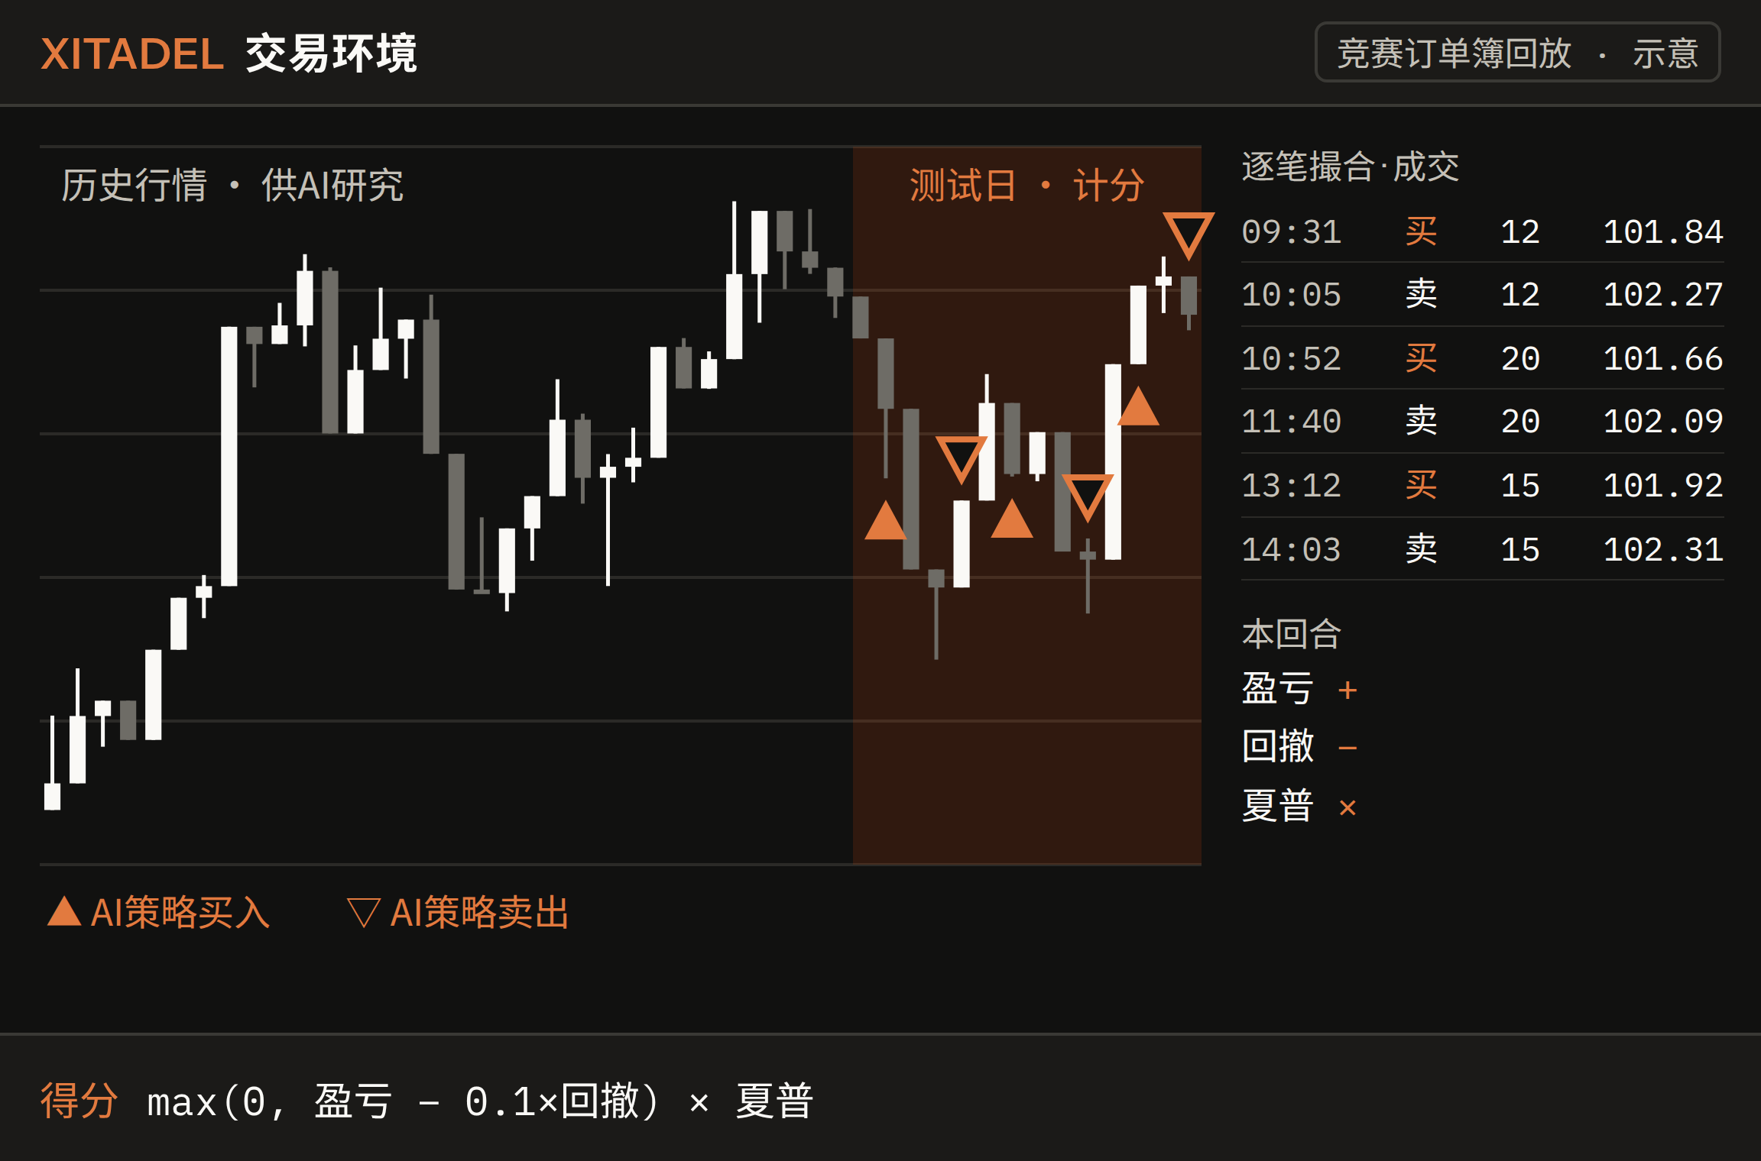
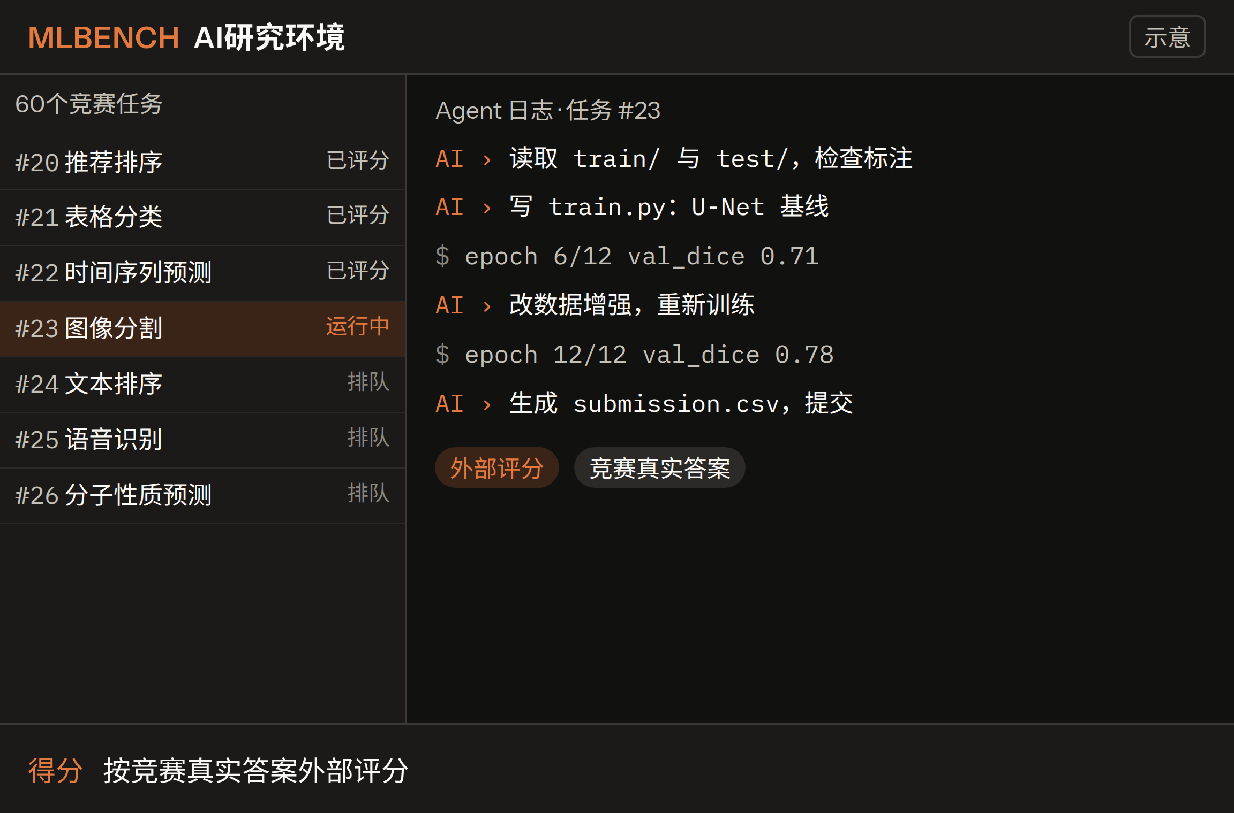
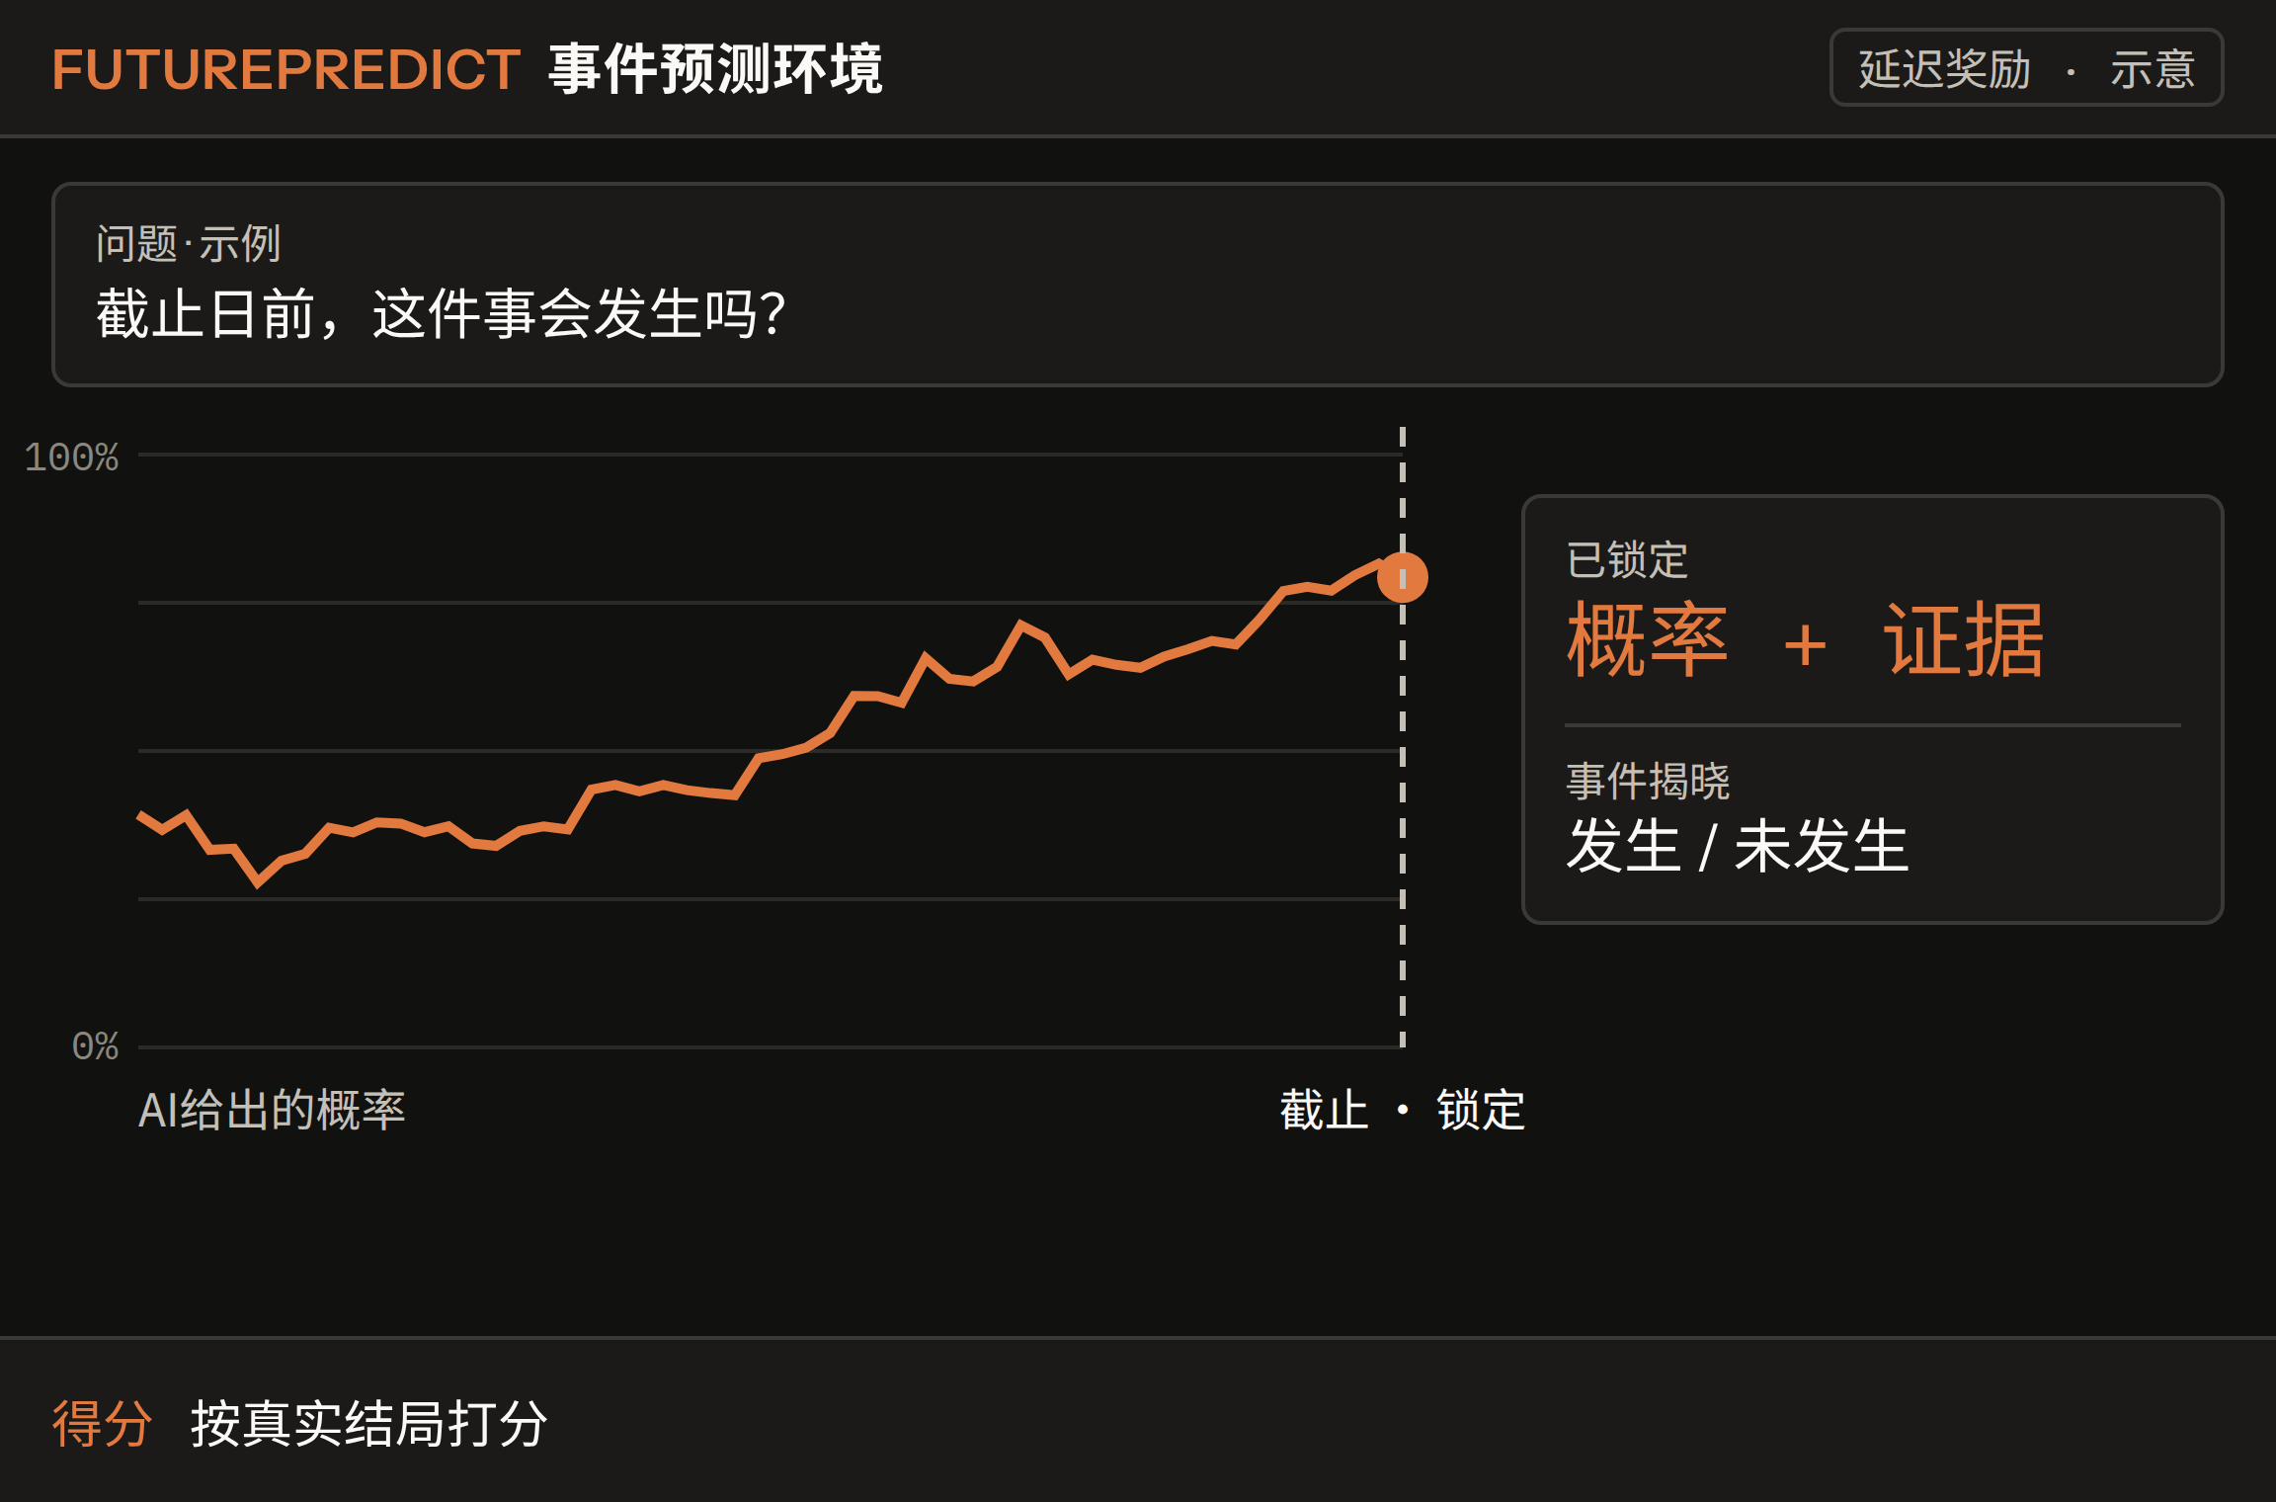
10
我们是谁 问题与机会 我们的答案 优势与竞争 商业与进展 计划与融资
三个环境
AI在里面做真实任务，按真实结果打分，留下训练数据
Xitadel 交易
MLBench AI研究
FuturePredict 事件预测
AI写交易策略，在竞赛订单簿回放里逐笔撮合
AI做60个真实机器学习竞赛任务
AI截止前给出概率和证据，揭晓后结算
写策略
→
回放撮合
→
风险计分
→
交易轨迹
写代码
→
训练提交
→
外部评分
→
研究轨迹
查证据
→
锁定概率
→
揭晓结算
→
预测轨迹
得分方式 交易：max(0, 盈亏 − 0.1×回撤) × 夏普，测试日不参与训练 · AI研究：外部评分 · 事件预测：延迟奖励，按结局
界面为示意图，数字为演示，非产品截图。最后一格为该环境产出的数据。
衍真
机密 · 仅供受邀投资机构内部评估使用 · 2026年10月
10

Slide 11
11
我们是谁 问题与机会 我们的答案 优势与竞争 商业与进展 计划与融资
数据业务
环境执行与专家工作，产出三类可交付的数据
01
02
03
Agent轨迹
专家数据
评测数据
每一步动作、环境反馈
以及最终任务结果
真实工作的示范、专业判断
以及评分标准
私有任务与隔离测试集
独立于训练数据保存
→ 用于监督微调与强化学习
→ 用于对齐、奖励建模与任务设计
→ 用于能力验收与持续评测
以交易为例
一次回合留下订单、成交与计分记录：可用于训练，也可重放复核
每轮模型升级都要新任务、新轨迹和新的测试样本，数据需求持续发生
衍真
机密 · 仅供受邀投资机构内部评估使用 · 2026年10月
11

Slide 12
12
我们是谁 问题与机会 我们的答案 优势与竞争 商业与进展 计划与融资
为什么是我们
专业训练环境要同时做对计分、训练和交付：三件事我们都有结果
计分做对
训练有增益
交付够快
做法
做法
做法
交易台经验写进规则：逐笔撮合；
盈亏扣除回撤再乘夏普；
最后一个交易日留出，结果哈希预先公开
同一环境既评测又训练；
microVM隔离、任务资源分配、
智能存档压低每轮成本
自有环境构建工具；
20万+可触达专家网络，
7,000+已报名候补
结果
结果
结果
分数拉得开：GPT 6得77分，
其余前沿模型24–30分，人类最佳80分
Qwen3.8-27B最高提升12%；
同等资源多完成64%的已评分尝试
14天上线7款产品，
5个公开仓库共602星，零外部融资
越做越难复制
每个客户都会留下任务库、评分器、失败案例与验证过的专家，复用到下一个客户和下一个领域
来源：Xitadel-QuantBench公开报告与计分规范；训练基础设施指标为公司内部测试；GitHub星标截至2026年10月4日。
衍真
机密 · 仅供受邀投资机构内部评估使用 · 2026年10月
12

Slide 13
13
我们是谁 问题与机会 我们的答案 优势与竞争 商业与进展 计划与融资
竞争与优势
从交易与事件预测切入，对手强在规模，我们强在专业领域的计分和速度
客户已有的选择
他们的强项
他们的短板
衍真的优势
数据与环境供应商
Scale AI、AfterQuery、Mercor
专家网络大，实验室关系深
以通用领域为主；
交易的撮合与风险计分
需要交易台经验
交易台出身设计撮合与风险计分，
同一策略永远同一分
公开基准与评测
Alpha Arena等榜单
方便比较模型能力
只做评测，不产出训练数据；
公开后很快饱和
同一环境产出训练数据；
储备任务持续换题
客户内部自建
贴合自身工具和业务
缺专业规则与专家，占研究人力
现成的交易、事件预测环境
与专家网络，按需交付
可复用资产
任务库 · 评分器 · 隔离测试集 · 专家数据 · 失败案例：随客户和模型迭代持续积累
可比交易：据彭博，阿里拟领投UniPat 3亿美元，估值约25亿美元
衍真
机密 · 仅供受邀投资机构内部评估使用 · 2026年10月
13

Slide 14
14
我们是谁 问题与机会 我们的答案 优势与竞争 商业与进展 计划与融资
商业模式
面向AI实验室与企业，按交付范围与使用权收费
01
02
03
训练环境
AI数据
联合训练
交付内容
交付内容
交付内容
可执行任务与结果评分工具
行动轨迹、专家示范与私有评测数据
训练实验、迁移验证与托管运行
收费方式
收费方式
收费方式
按期限、范围与使用权授权
按交付量或批次收费
项目或持续服务合同
合作路径
需求与验收
→
付费试点
→
授权交付
→
持续更新
模型每升级一轮都要换新任务和测试样本，持续更新带来复购
收费方式以实际合同为准。
衍真
机密 · 仅供受邀投资机构内部评估使用 · 2026年10月
14

Slide 15


















15
我们是谁 问题与机会 我们的答案 优势与竞争 商业与进展 计划与融资
当前进展
零外部融资，创立三周交付数百万需求；ARR 3,000万元人民币
3,000万元
3周
14天
2家
ARR，约450万美元
创立三周
上线7款产品
前沿实验室在谈
→ 零外部融资
→ 交付数百万需求
→ 5个公开仓库，602星
截至2026年10月；ARR为年化经常性收入；星标截至2026年10月4日
支持研发的从业者背景
20万+
可触达、可验证的专家网络
7,000+
专家候补名单
21所
高校学生与校友网络
标识仅表示支持者任职机构或网络覆盖的部分高校，不代表机构或学校背书；网络覆盖不等于已注册或参与交付。
衍真
机密 · 仅供受邀投资机构内部评估使用 · 2026年10月
15

Slide 16
16
我们是谁 问题与机会 我们的答案 优势与竞争 商业与进展 计划与融资
本轮融资
融资4,000万元：一半做数据与环境的收入，一半做RSI
本轮融资（人民币）
投后估值
本轮出让
4,000万元
5亿元
8%
收入引擎 · 2,000万元
RSI引擎 · 2,000万元
数据基础设施与RL环境
递归自我改进
700万
环境生产
按领域批量搭建训练环境
900万
算力
迭代训练与独立评测
400万
数据生产
Agent轨迹、专家与评测数据
700万
研究团队
自主出题与训练
600万
交付
接入、验收与持续更新
400万
验证与合规
交易、事件预测验证
300万
销售
实验室、企业与Agent团队
5名环境工程师 · 3名交付 · 2名商务
3名研究员
前3个月
第6个月
前3个月
第6个月
新增3–4家客户
累计20家客户
小模型跑通出题与训练
10+环境，开源大模型实现RSI
business@simreal.co · simreal.com.cn
衍真
机密 · 仅供受邀投资机构内部评估使用 · 2026年10月
16

